Slide 1
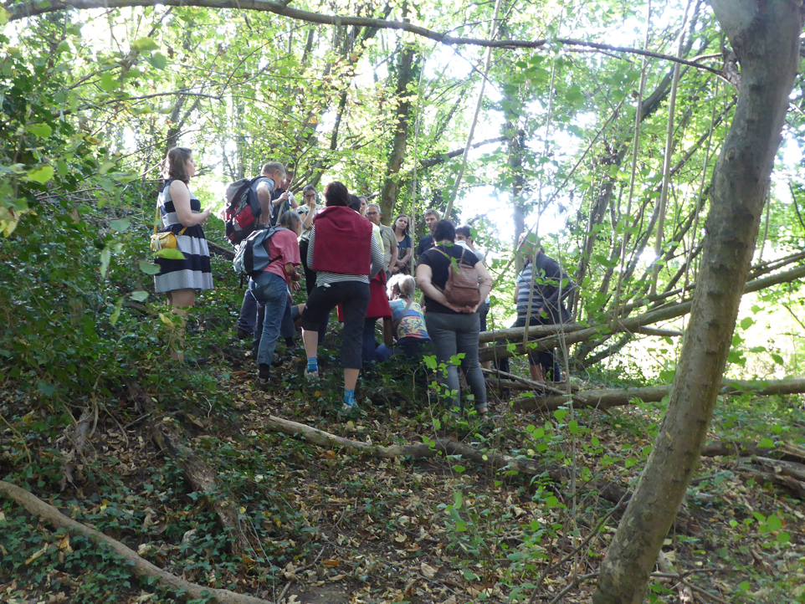

Natuurpunt Dilbeek 2002-2022
Natuureducatie en -beleving

Slide 2
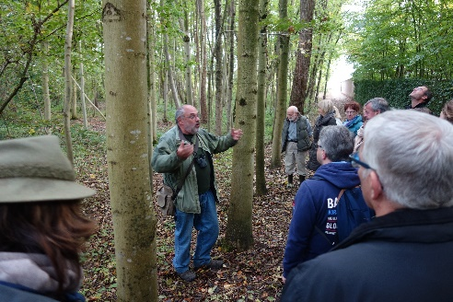
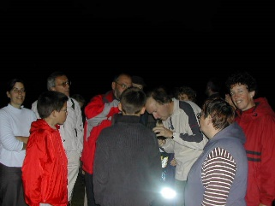

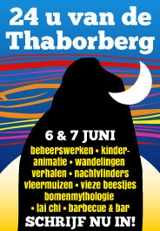
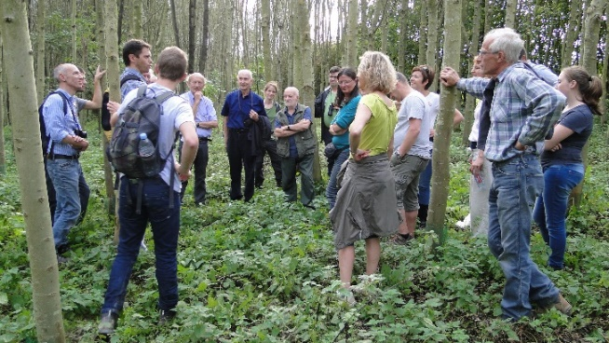
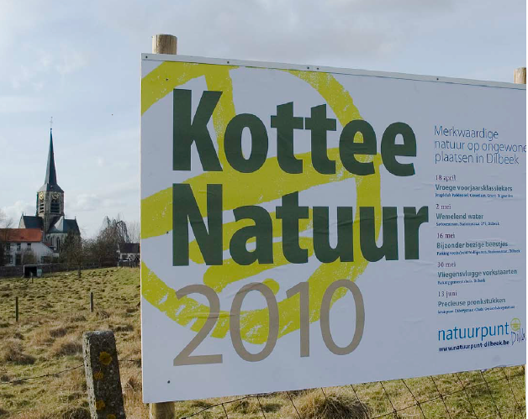
Natuureducatie en -beleving
Voor +18
Natuurwandelingen: in totaal 159
hoofd-natuurgids: Marc Bruneel + 10-tal collega-gidsen
thema’s: biodiversiteit, planten, vogels, paddenstoelen,
insecten, vleermuizen, uilen, landschappen, ecologische
verbindingen, lichthinder, natuurbeheer,…
in eigen gemeente, apart of gegroepeerd, zoals:
  de klok rond in de Wolfsputten (2004)
  KotteeNatuur (2010)
  Pracht van de Nacht (2012)
  Biodiversiteit bij het ontbijt (2012)
  Natuur in de uithoek (2014)
  24 uur op de Thaborberg (2015)

Slide 3
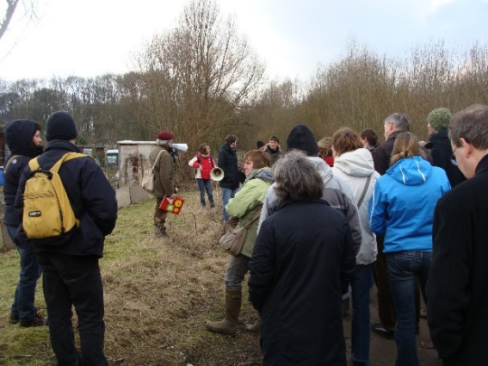
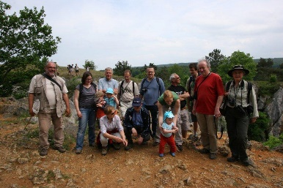
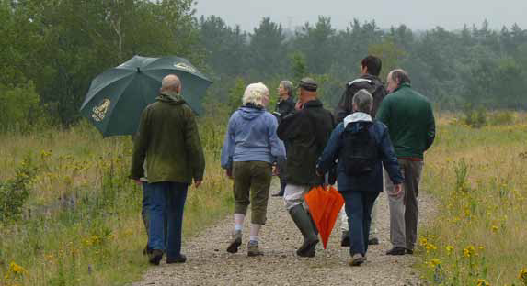
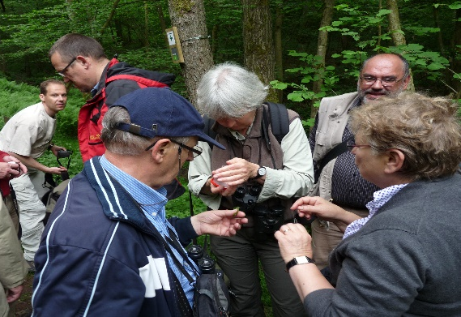
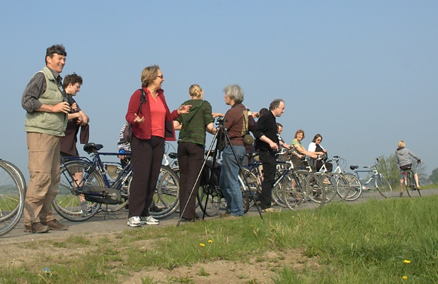
Natuureducatie en -beleving
Voor + 18
Natuurwandelingen elders (65)
in de Rand:
  Campagne Natuur op de Rand (2008)
  Gluren bij de Buren (2012)
Bus- en auto-uitstappen (15)
Natuur.weekends (2007 e.v.)
Fietstochten .
poelenfietstocht (2007)
vlinderfietstocht (2008)
leeuwerikenfietstocht (2011)

Slide 4
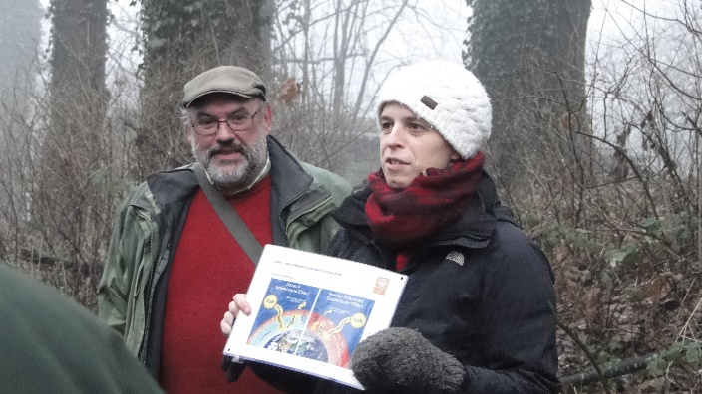
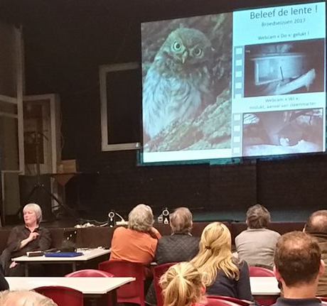

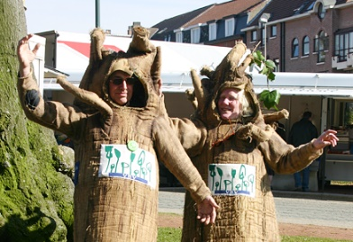
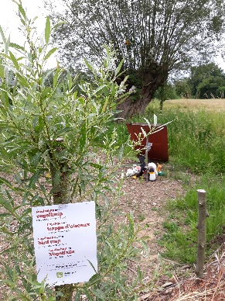
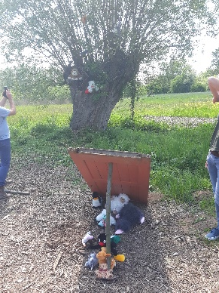
Natuureducatie en -beleving
Voor + 18
Presentaties (20)
vogelvoer, uilen, vleermuizen, lichthinder,…
Filmvertoningen (2)
Aninconvenianttruth;
Nieuwe wildernis
Cursussen (13)
plantengemeenschappen, waterleven,
amfibieën, voorjaarsbloeiers,
vogelgeluiden, Natuur op de Rand,
natuurbeheer op de Rand, natuurfotografie,
zoogdieren, klimaatgids, sporen zoeken,
Leren vogels kijken, natuurgids
Infostands, zoektochten
jaarmarkt, Gordel, boompjesweekend (2006)…
Biodiversiteit in Beeld (10 j. NP Dilbeek)
Brueghelhooifeest en – kunstwerk
(in Bruegheljaar 2018)

Slide 5
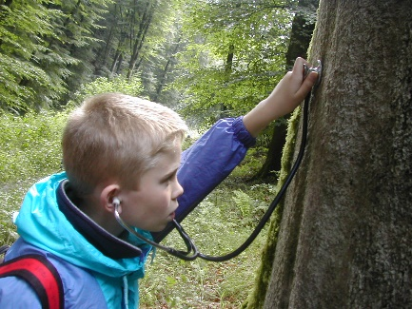
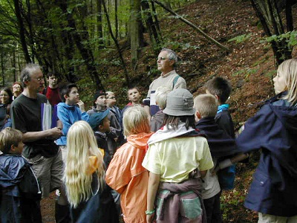
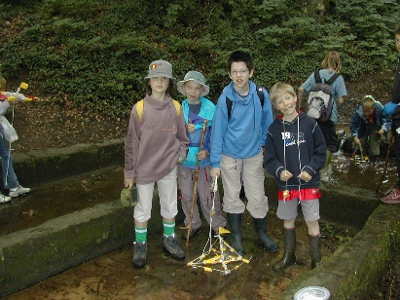
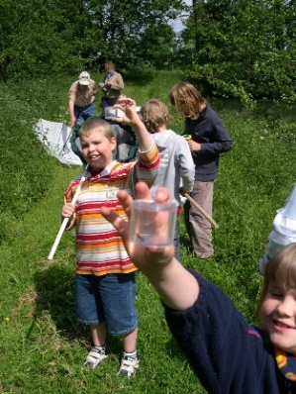
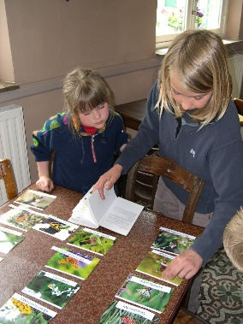
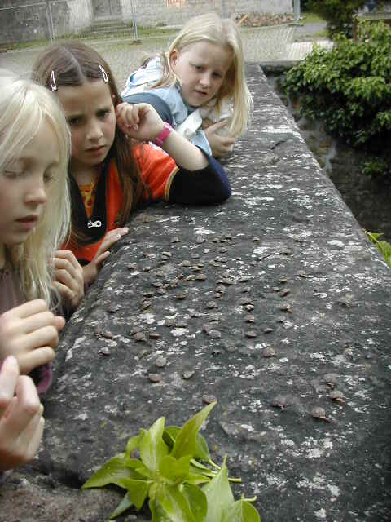
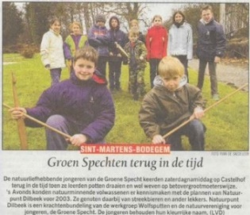
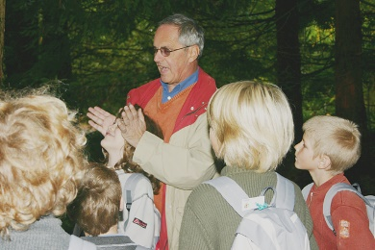
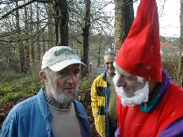
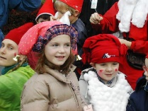
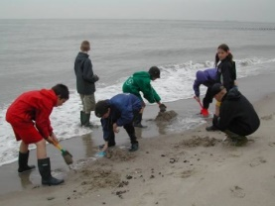
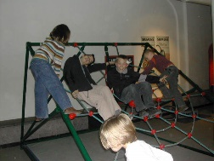
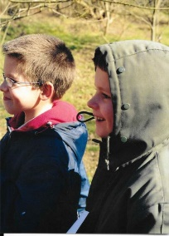
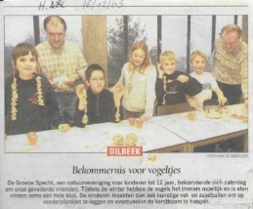
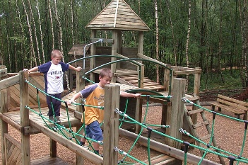
Natuureducatie en -beleving
Voor -18
De Groene Specht (2002-2005)
32 natuuractiviteiten (halve dag binnen+buiten)
bustochten
Natuurdriedaagsen (3)
Telkens 3 en 33 deelnemertjes
Bijzonder:
kinderraad
lieveheersbeestjesonderzoek
Saviokleuters op de Thaborberg

Slide 6
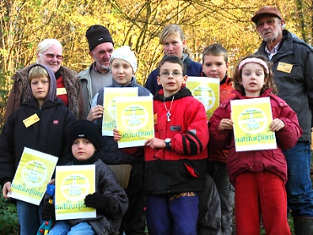
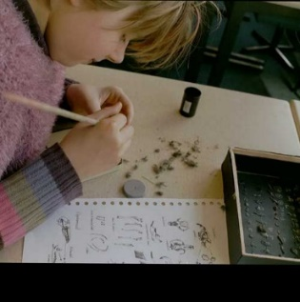
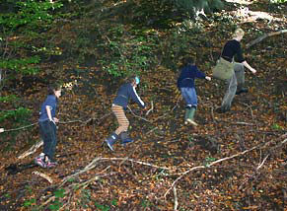
Natuureducatie en -beleving
Voor -18
Natuur.ket (2006-2010)
37 natuuractiviteiten
Natuurtweedaagse IJzertijd
Jaarlijkse uitreiking diploma “Natuur.ket”
Telkens 5 à 10 deelnemertjes
Bijzonder:
Educatief natuurbeheer
Moord in de poel
Braakballenonderzoek

Slide 7
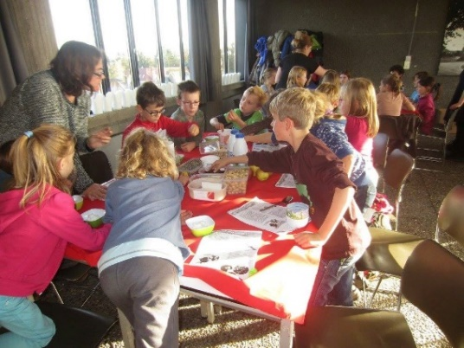
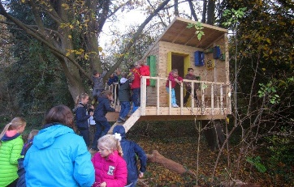
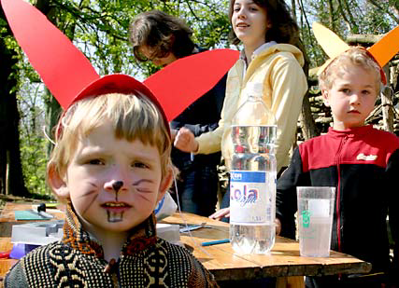
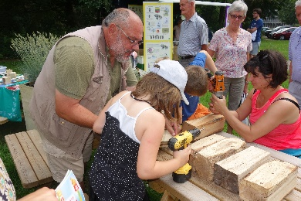
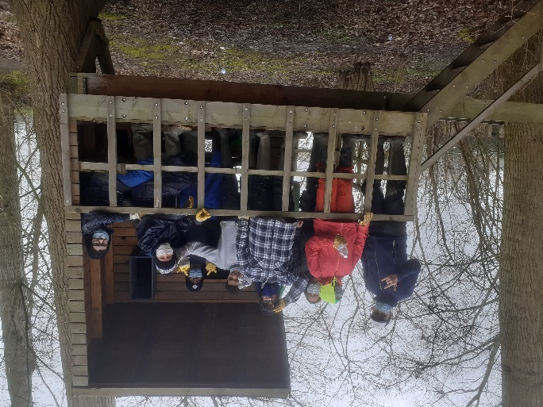
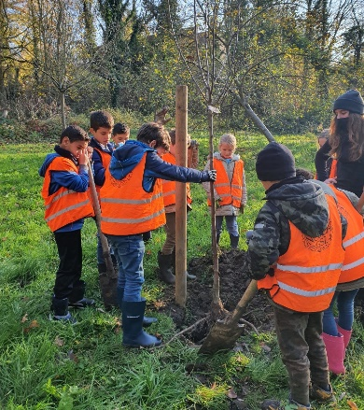
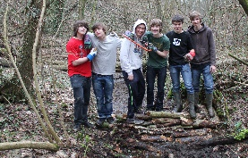
Natuureducatie en -beleving
Voor -18 (na 2010)
Exploratie Natuur (3+1; 2014)
Samenwerking
met gemeente, Westrand,
sportclub Icho, Saviokermis,
de paashaas
Scholenwerking
Wandelingen/wateronderzoek op aanvraag
Educatief natuurbeheer:
7-12 j.: Klavertje Vier, Jongslag,…
13-18 j.: Kasterlinden, Sint-Jozef Ternat,
Cardijnschool, Atheneum Koekelberg,…

Slide 8
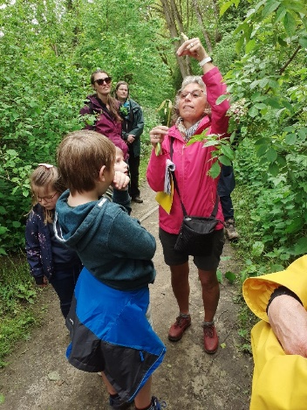
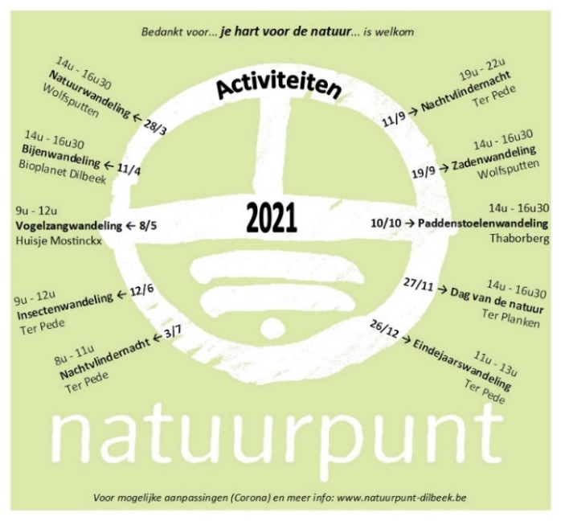
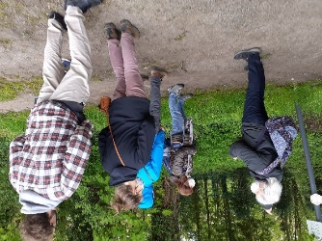
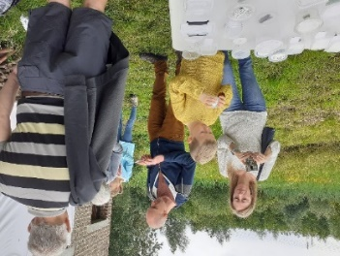
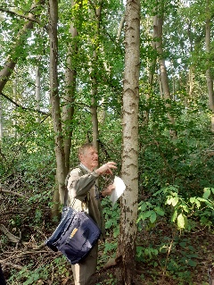
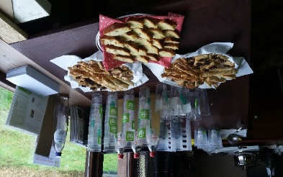
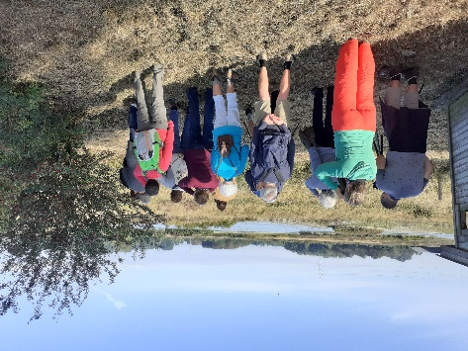
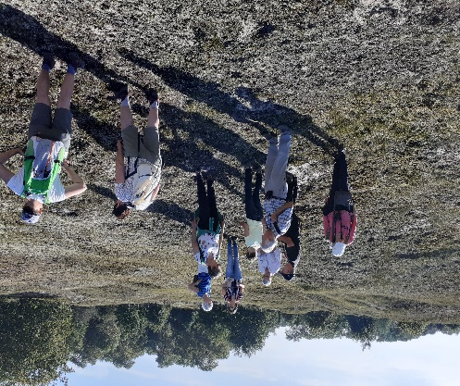
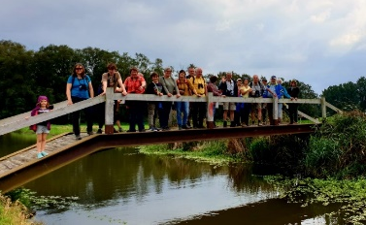

Natuureducatie en –beleving 2021
Natuuractiviteiten met eigen gidsen
8 mei: vogelzangwandeling: 7 deelnemers
23 mei: Wolfsputtenwandeling: 20 deelnemers
3 juli: nachtvlindernacht: 7 deelnemers
10 okt: paddenstoelenwandeling: 30 deelnemers.
26 dec: eindejaarswandeling: 20 deelnemers
Natuurweekend 24-26 september in de IJzervallei

Slide 9









Natuureducatie 2021
Scholenwerking
Bijenhotel Klavertje Vier
klas van Katrijn 7 mei
Wolfsputtenwandeling
Jongslag 26 oktober: 36 leerlingen
Cursussen
Cursus Natuurgids
Wekelijkse lessen (incl. excursies)
van 6.3.2021 tot 19.2.2022
14 deelnemers
Spoorzoeken
Praktijkles: 13 maart; 21 deelnemers
Leren vogels kijken
Theorie (online): 5 en>19 januari en 2 feb
Praktijkles: 30 mei; 26 deelnemers
EHBO- Rode Kruis
16 september: 20 deelnemers

Slide 10


Natuurpunt Dilbeek 2022
Natuureducatie en -beleving

